Slide 1

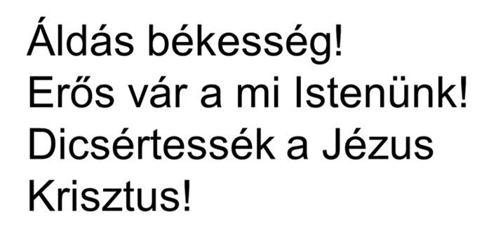
A mai óra témája: Vágyaink Isten mérlegén

Slide 2
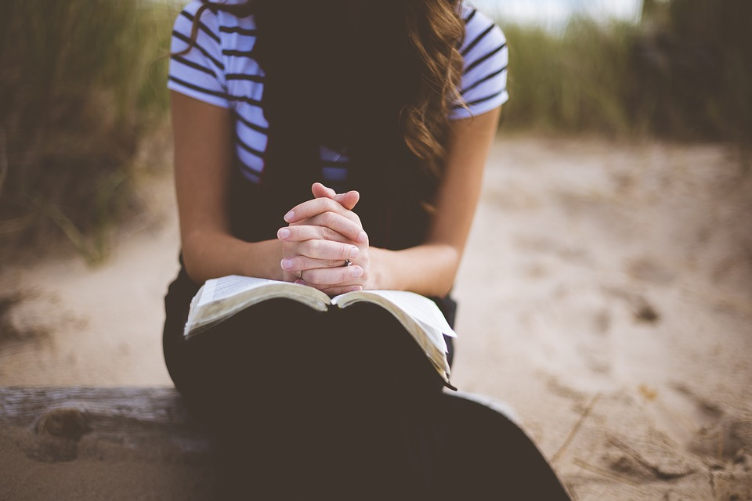
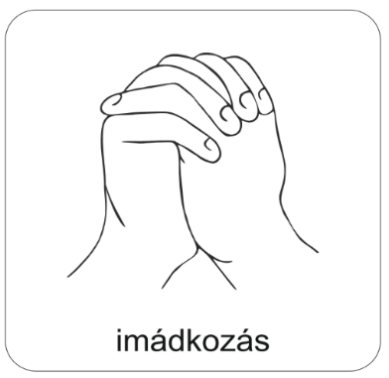
Kezdjük az órát imádsággal!
„Jó Atyánk, Istenünk, Te taníts bennünket!
Jézus Krisztus útján vezesd a lelkünket!
Szentlelked ereje növelje hitünket!
Ámen.”

Slide 3

A mai napon befejezzük a Tízparancsolat témakörét.
Emlékeztetőül nézd meg az alábbi filmrészletet, ami arról szól, hogyan adta át Isten a Tízparancsolatot Mózesnek.
(A filmet 2 perc 10 másodpercnél állítsd meg!)

Slide 4
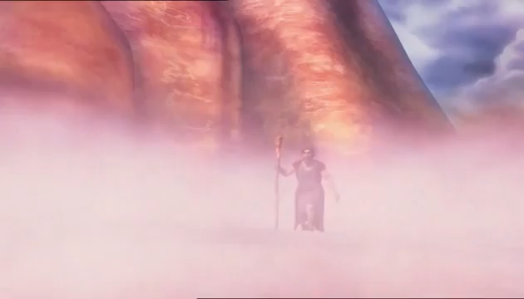

Slide 5

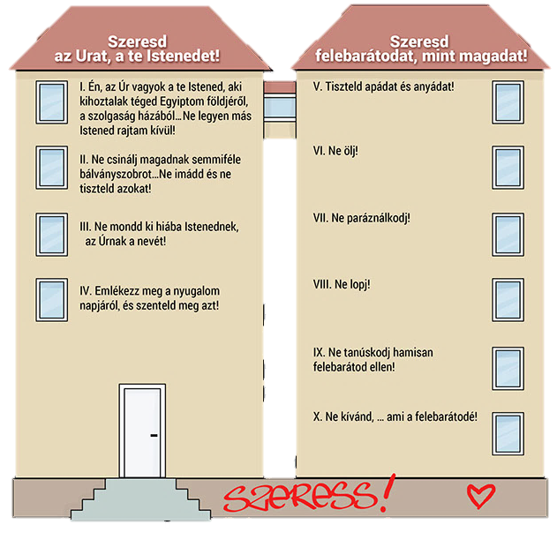
Tudod-e?
A Tízparancsolat egy ikerházhoz hasonlít.
Ám ezen a házon csak egy bejárati ajtó van. Csak az juthat el a második házba, aki előbb bement az elsőbe.
Ha szeretjük Istent, akkor tudunk szeretettel fordulni embertársainkhoz.

Slide 6

Ma a tizedik parancsolattal foglalkozunk.
„Ne kívánd..., ami a felebarátodé!”
(2Mózes 20,17)

Slide 7
Ismételjük át a Tízparancsolatot!
Hányadik parancsolatot látod? Kattints a megfelelő körre! Ha az utolsó parancsolat számát is megtaláltad, a „Tovább” gombbal tudsz továbblépni a következő diára.
Első parancsolat
Második parancsolat
Harmadik parancsolat
Negyedik parancsolat
Ötödik parancsolat
Hatodik parancsolat
Hetedik parancsolat
Nyolcadik parancsolat
Kilencedik parancsolat
Tizedik parancsolat
„Ne paráználkodj!”
„Ne kívánd, … ami felebarátodé!”
„Ne csinálj magadnak semmiféle bálványszobrot… Ne imádd és ne tiszteld azokat!”
„Ne ölj!”
„Én, az Úr vagyok a te Istened, aki kihoztalak téged Egyiptom földjéről, a szolgaság házából… Ne legyen más Istened rajtam kívül!”
„Emlékezz meg a nyugalom napjáról, és szenteld meg azt!”
„Ne mondd ki hiába Istenednek, az Úrnak a nevét!”
„Ne tanúskodj hamisan felebarátod ellen!”
„Tiszteld apádat és anyádat!”
„Ne lopj!”
Tovább

Slide 8

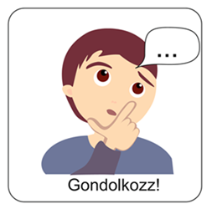
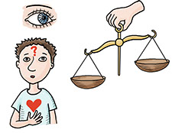
„A szomszéd kertje mindig zöldebb.”
Gondold végig, szerinted mit jelent ez a közmondás? Igaznak tartod?
Mit fejeznek ki a képek?
Szerinted milyen kívánságai vannak manapság az embereknek?

Slide 9
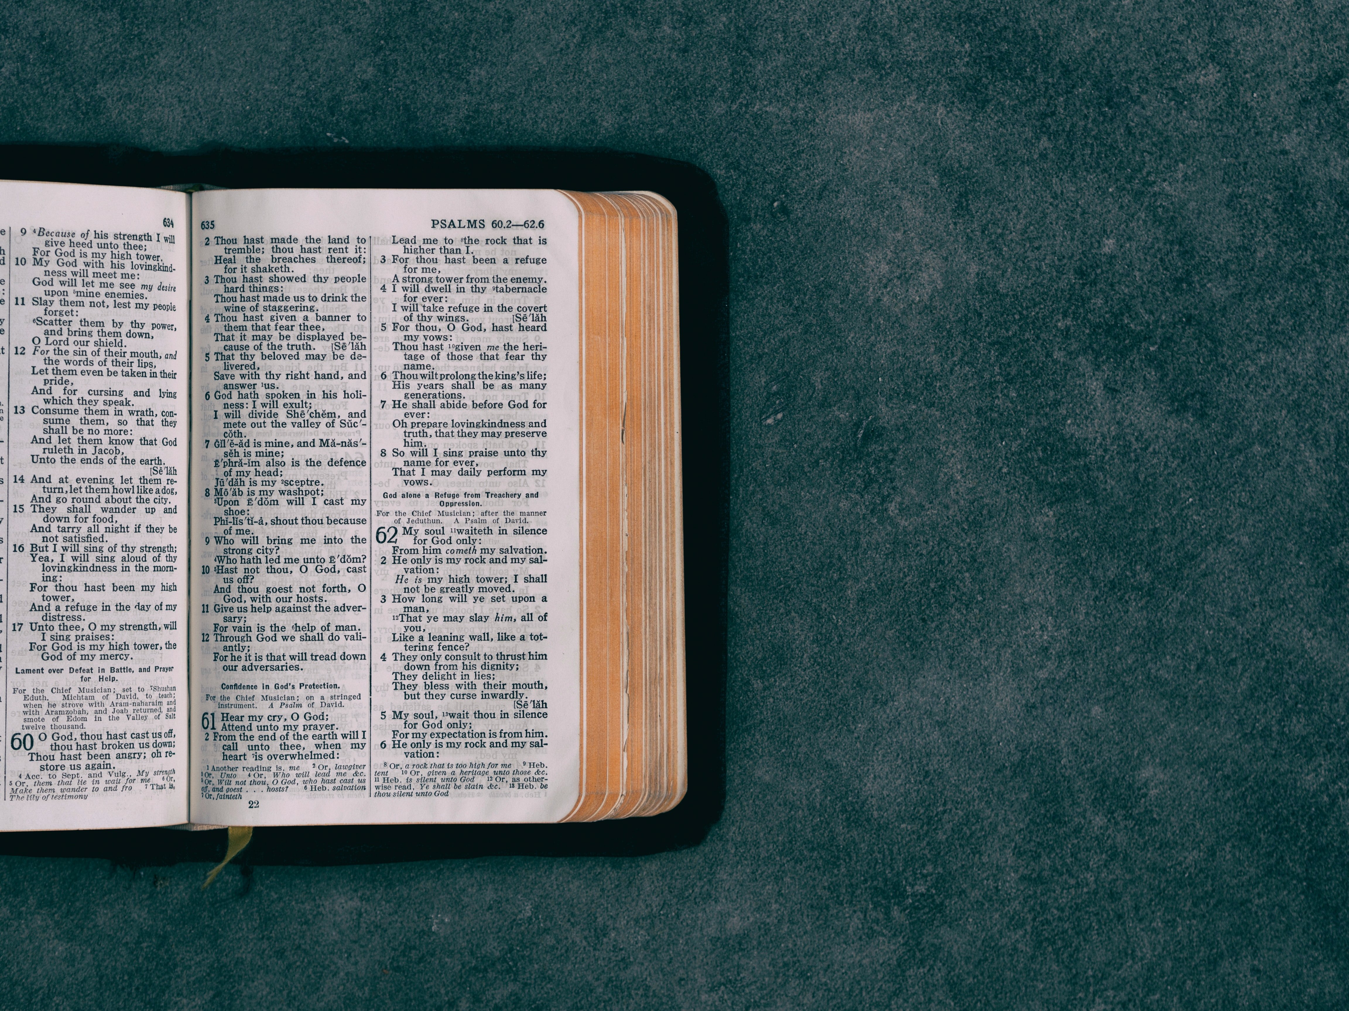
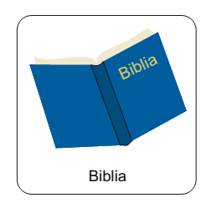
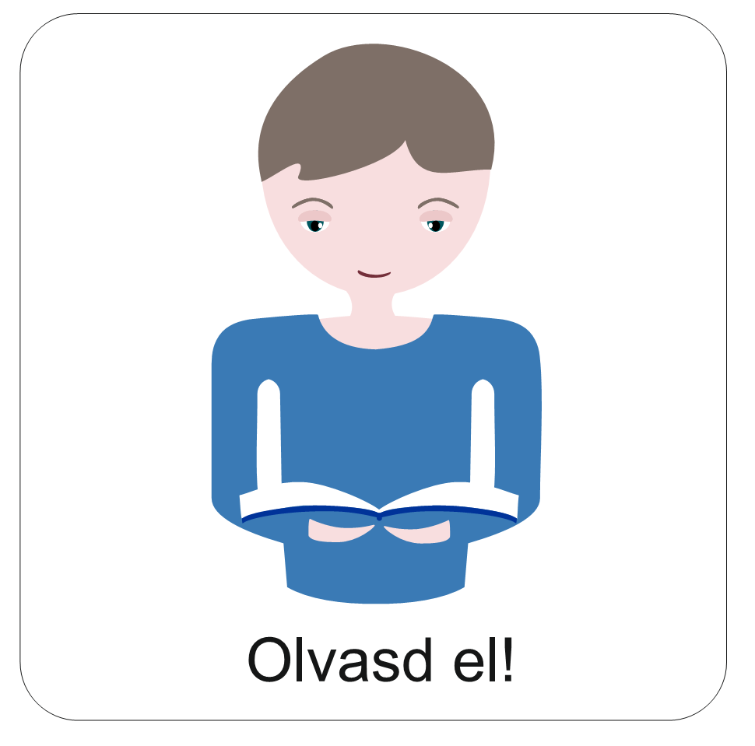
Olvassuk el Nábót szőlőjének történetét!
(1Királyok 21)
Ha kihagyjuk Istent a döntéseinkből, annak súlyos következményei lehetnek.
Erről szól a következő bibliai történet.
Olvasás közben látni fogsz néhány kiemelt szót. Ezekre figyelj oda, mert később még fontosak lesznek!

Slide 10
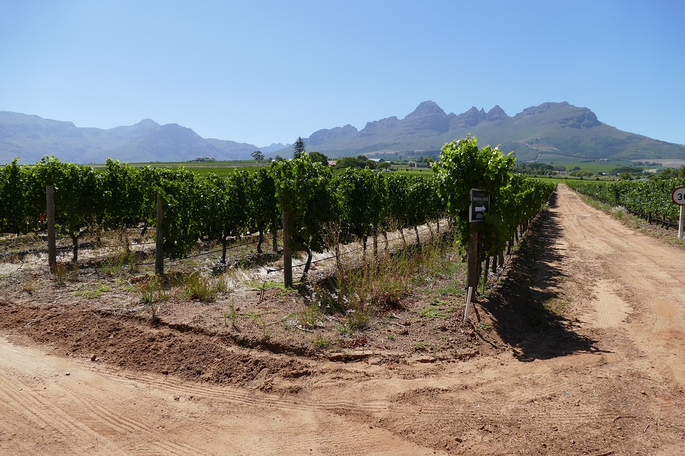
Nábótnak szőlője volt Jezréelben, Samária királyának, Ahábnak a palotája mellett.
Egyszer Aháb így szólította meg Nábótot:
Add nekem a szőlődet, hadd legyen az veteményeskertem, mert közel van a házamhoz! Adok helyette jobb szőlőt, vagy ha jónak látod, pénzben adom meg az árát.
Nábót így felelt Ahábnak:
Az Úr őrizzen meg attól, hogy odaadjam neked atyai örökségemet! Nábót nem mondhatott mást, mert az izráeli törvények szerint tilos volt eladni az apai örökséget.
Jól tudta ezt a király is, mégis elkeseredve és haragosan ment haza a válasz miatt. Lefeküdt az ágyára, arcát befelé fordította, és nem evett semmit. Felesége, Jezábel megkérdezte, min szomorkodik.
Majd így vigasztalta:
Hát nem te uralkodsz most Izráelben? Kelj föl, egyél, ne búslakodj! Majd én megszerzem neked a jezréeli Nábót szőlőjét.
Jezábel nem tisztelte sem Istent, sem a törvényeit. Leveleket írt Aháb nevében, Nábót városába.

Slide 11
Leveleket írt Aháb nevében, Nábót városába: A levelekben ezt írta: Hirdessetek böjtöt, és ültessétek Nábótot a nép élére!
Vele szembe pedig ültessetek két hitvány embert, akik így tanúskodjanak ellene: Átkoztad Istent és a királyt! Azután vigyétek ki, és kövezzétek agyon!
A város polgárai, a vének és a nemesek úgy is tettek, ahogyan Jezábel megüzente nekik.
Amikor Jezábel meghallotta, hogy halálra kövezték Nábótot, így szólt Jezábel Ahábhoz:
Kelj föl, vedd birtokba a jezréeli Nábót szőlőjét, amelyet nem akart eladni neked, mert nem él már Nábót, hanem meghalt.
.
Aháb király elment, és birtokba vette az áhított szőlőskertet.

Slide 12
Isten tudott minderről, és elküldte Illés prófétát Ahábhoz. Illésnek Isten ítéletét, büntetését kellett elmondania a királynak. Amikor Aháb meghallotta Isten üzenetét, bűnbánatot tartott. Böjtölt és zsákruhát vett magára.
Isten elítélte Aháb és Jezábel magatartását, mégis megbocsátott a királynak.

Slide 13

Miről szól ez a történet?
Olvasás közben láthattál néhány kiemelet kifejezést. Kattints ezekre a kiemelt szavakra
és olvasd el, mit üzen számunkra Nábót története!
„Add nekem!”
Természetes, hogy vannak vágyaink, kívánságaink.
Ám nem mindegy, hogy mire irányulnak.
Haragosan
A 10. parancsolat óv attól, hogy vágyainkat tisztességtelen úton érjük el.
Nem tisztelete Istent
Jezábel bűnt követett el, mert nem Isten vezetését kereste a kívánságaival.
Isten azt szeretné, ha örülnénk annak, amit tőle kaptunk és nem azt akarnánk megszerezni, ami másé.
Vedd birtokodba!
Isten tudott minderről.
Isten ismeri a ki nem mondott, titkos gondolatainkat is. Ezért bátran, bizalommal elmondhatjuk Neki kívánságainkat is.
Bűnbánatot tartott.
Isten figyel azokra, akik Hozzá fordulnak. Amikor Aháb megbánta bűnét, megbocsátott neki.

Slide 14
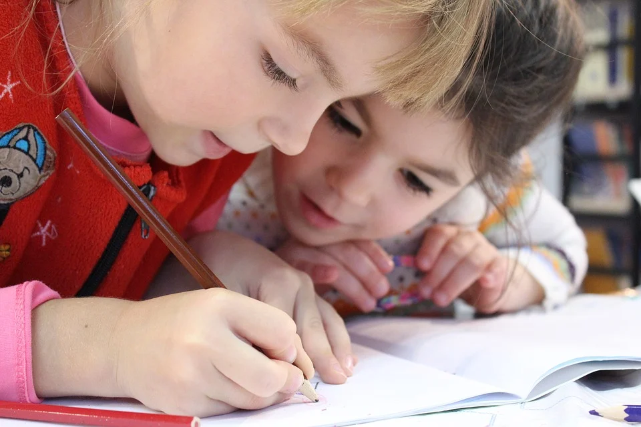
LEJÁRT AZ IDŐ!
IDŐ INDÍTÁSA
Tanuljuk meg az aranymondást!
Kattints az idő indítására!
2. Míg lejár a homokóra, olvasd el minél többször az aranymondást, próbáld megjegyezni! Ha sikerült, akkor mondd el fejből is!
3. Ha lejárt az idő, lépj a következő diára!
„Ne kívánd..., ami a felebarátodé!”
(2Mózes 20,17)

Slide 15

„H-vitamin”
Korábban már tanultunk róla, hogy a vágyak, kívánságok természetes emberi dolgok. Olykor azonban nehéz elfogadni, ha valamit nem kaphatunk meg.
„Semmiért se aggódjatok, hanem imádságban és könyörgésben mindenkor hálaadással tárjátok fel kéréseiteket Isten előtt”
(Filippi 4,6)
Létezik egy eszköz, ami segít a hiányok, betöltetlen vágyak helyett arra tekinteni, amink van és aminek örülhetünk.
Ez pedig a hálaadás. Amikor hálát adunk, elismerjük, hogy mindent az Úrtól kaptunk és ezt megköszönjük neki.

Slide 16
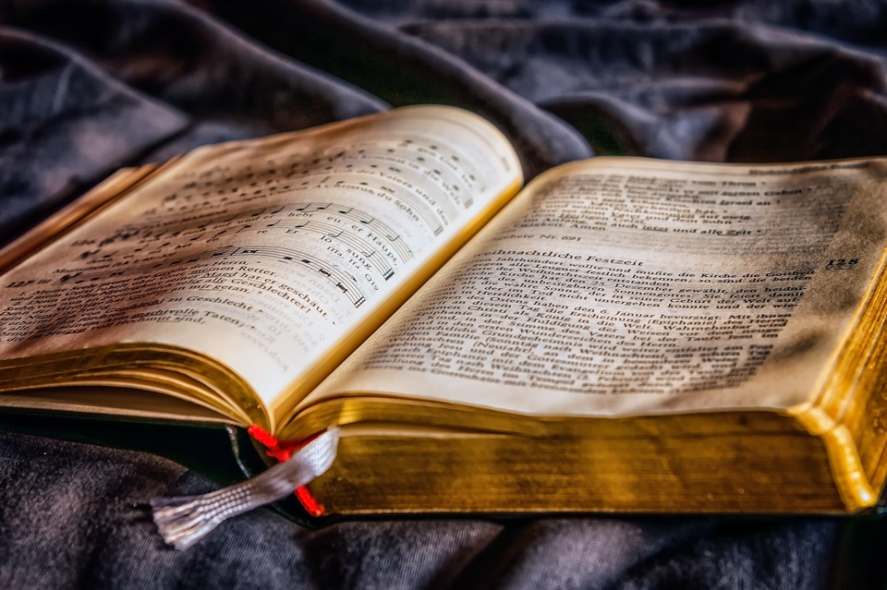
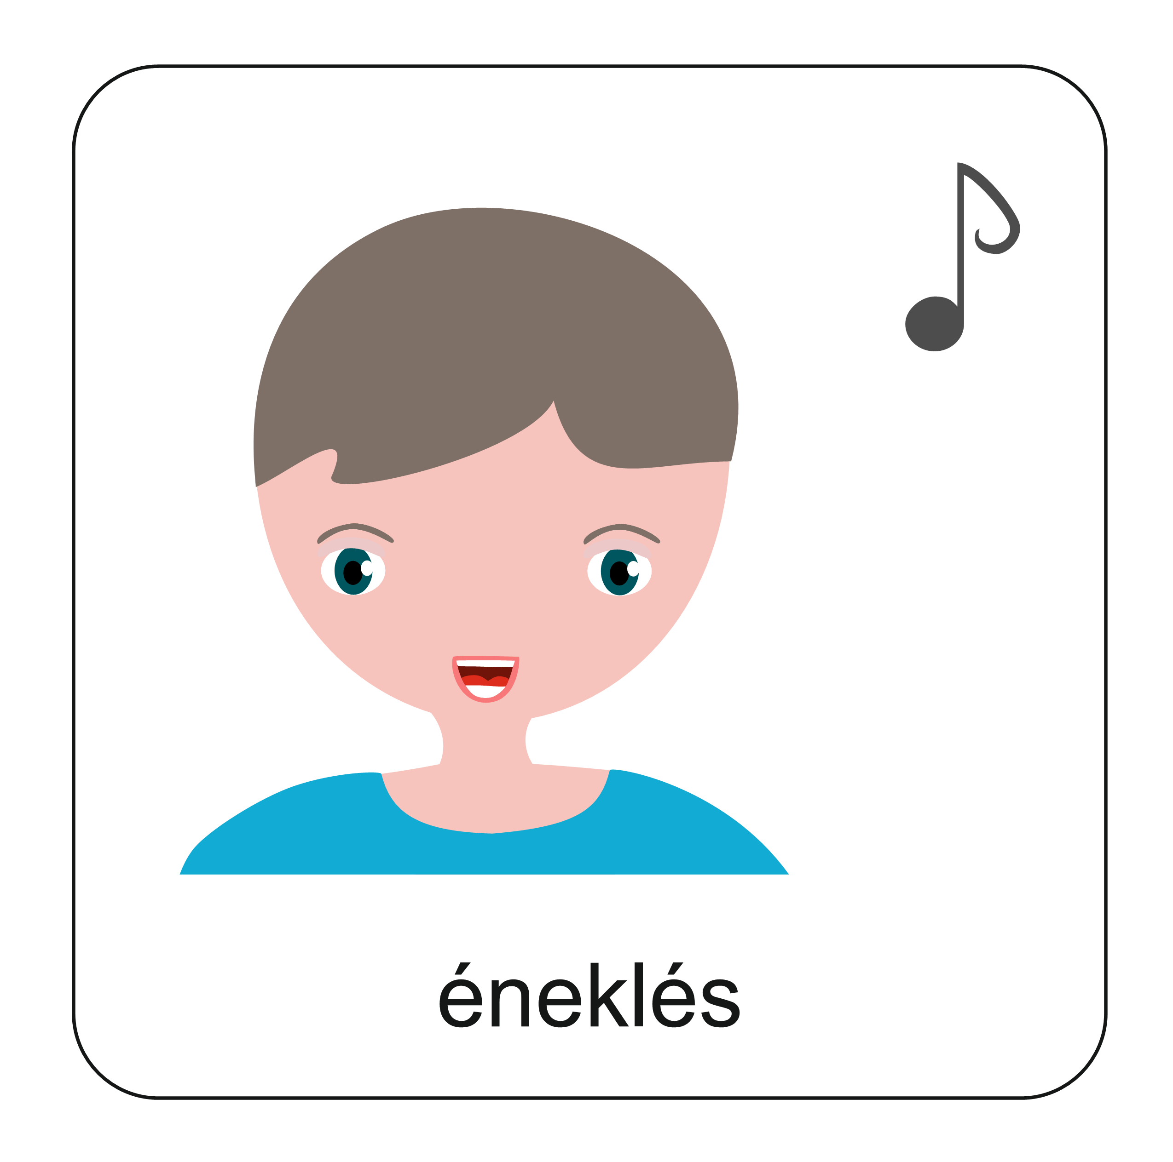
Az elmúlt két hétben arról tanultunk, hogy vágyainknak, kívánságainknak helye van Istennél, Neki elmondhatjuk őket.
A következő ének most segíthet arra irányítani a figyelmedet, hogy mennyi mindent kaptál az Úrtól amiért hálás lehetsz.
Emlékszel a múlt héten tanult énekre?
Hallgasd meg újra és énekeld el!

„Te csak az Istennek országát keresd, És az Ő nagy igazságát,
Minden egyéb megadatik majd neked. Halleluja, halleluja.”
„Istenünk, itt hozzuk néked életünk, Itt állunk, várunk rád újra.
Kérünk, hogy fogadd el hálaénekünk, Halleluja, halleluja.”

Slide 17


Slide 18
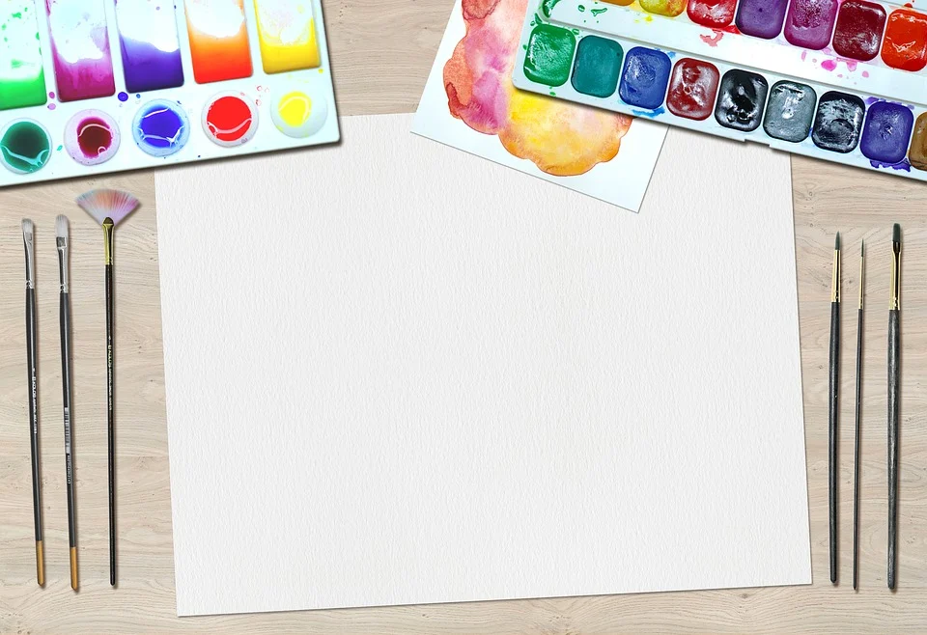
Rajzold le a füzetedbe magadat, majd az egyes testrészekhez írd oda a saját válaszaidat az alábbi kérdésekre!
„Kívánságember”
Ha elkészültél, imádságban vidd Isten elé mindezeket a vágyakat, kívánságokat!
Mi az, amit szívesen tennél és úgy gondolod, hogy Istennek is tetszene?
Mi az, amit szívesen tennél, de nem biztos, hogy Istennek tetszene?
Mire gondolsz a legtöbbet? Mi van a fejedben?
Mire vágysz most a leginkább? Mi van a szívedben?
Hova mennél a legszívesebben?

Slide 19
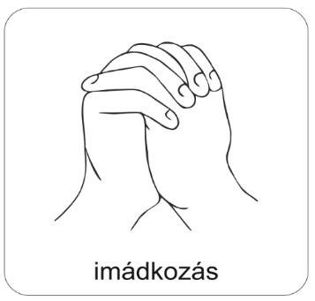
Zárjuk az órát imádsággal!
„Mi Atyánk, aki a mennyekben vagy.
Szenteltessék meg a te neved, jöjjön el a te országod,
legyen meg a te akaratod, amint a mennyben úgy a földön is.
Mindennapi kenyerünket add meg nekünk ma,
És bocsásd meg vétkeinket, miképpen mi is megbocsátunk
az ellenünk vétkezőknek.
És ne vigy minket kísértésbe, de szabadíts meg a gonosztól,
Mert Tiéd az ország, a hatalom, és a dicsőség mindörökké.
Ámen.”

Slide 20
„Köszönjük, Istenünk,
Hogy itt voltál velünk.
Kérünk Édesatyánk, vigyázz mindig reánk.
Ámen”
Áldás, békesség!

